Slide 1

Projektstudium
Projektstudium | Gruppe C | Aumovio – Magazinlogistik SMT

Slide 2
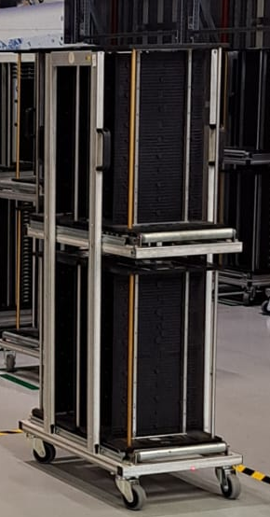
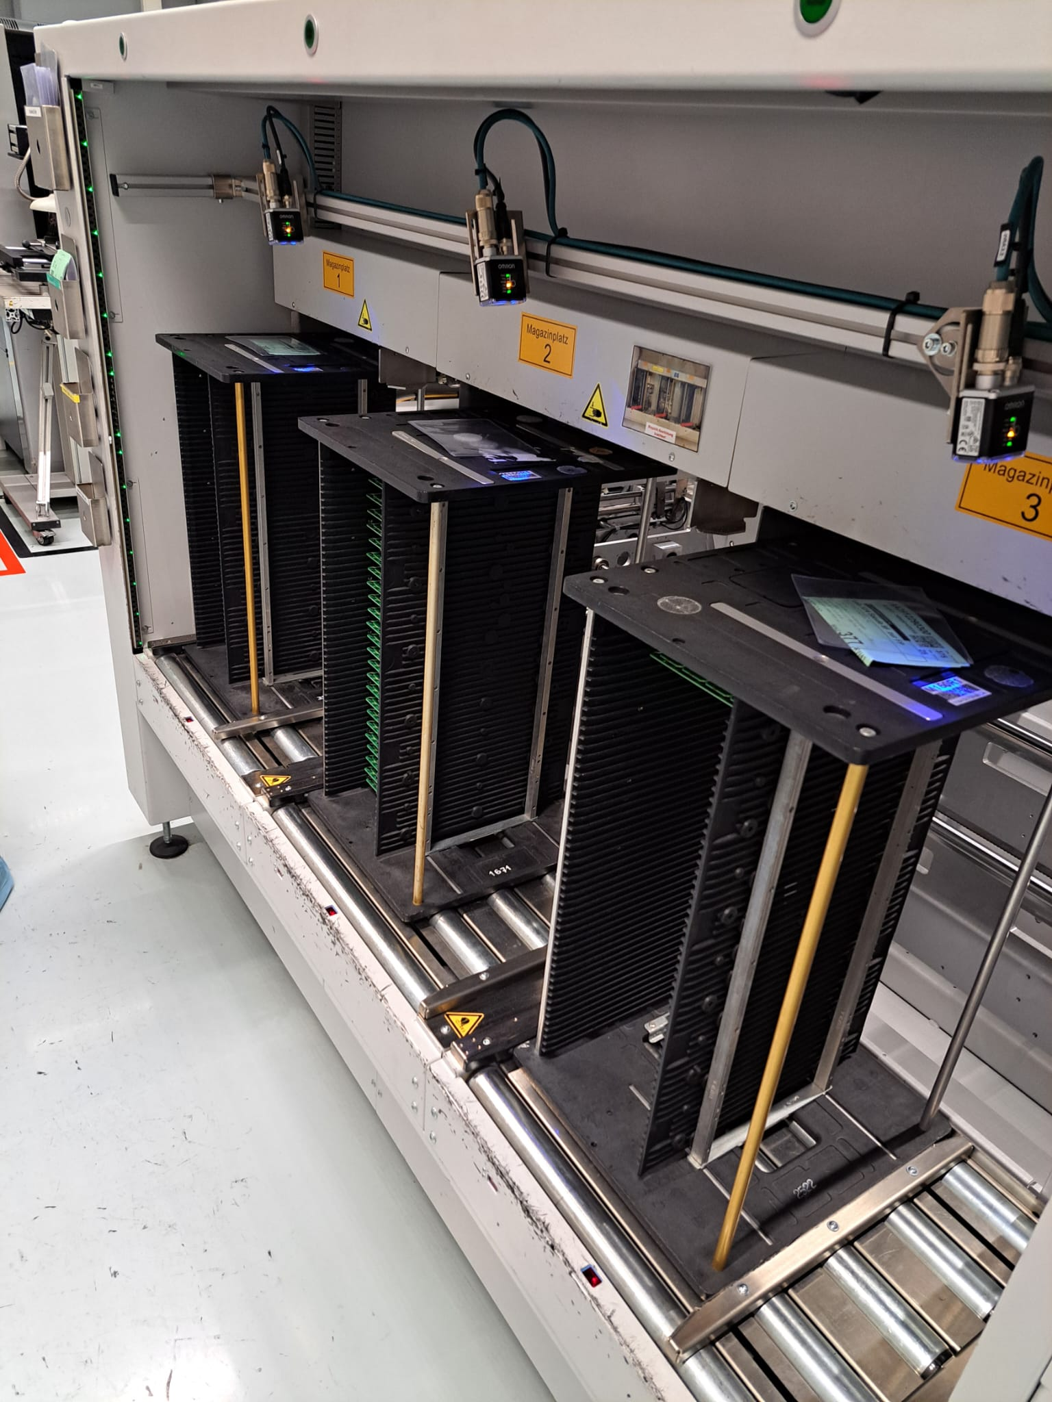
Ausgangssituation bei AUMOVIO
Manuelle Magazinübergabe im Werk Regensburg
Beschädigungsrisiko
-> 1.500 bis 10.000 €
pro Magazin
4.000 Wagen
->Änderungen
teuer
max.
4 Magazine
pro Wagen
Übergabe heute manuell
Magazinwagen
2 Ebenen, gefahren vom AGV
SMT-Linienentlader
3 Magazinplätze, Signal bei „voll“

Slide 3
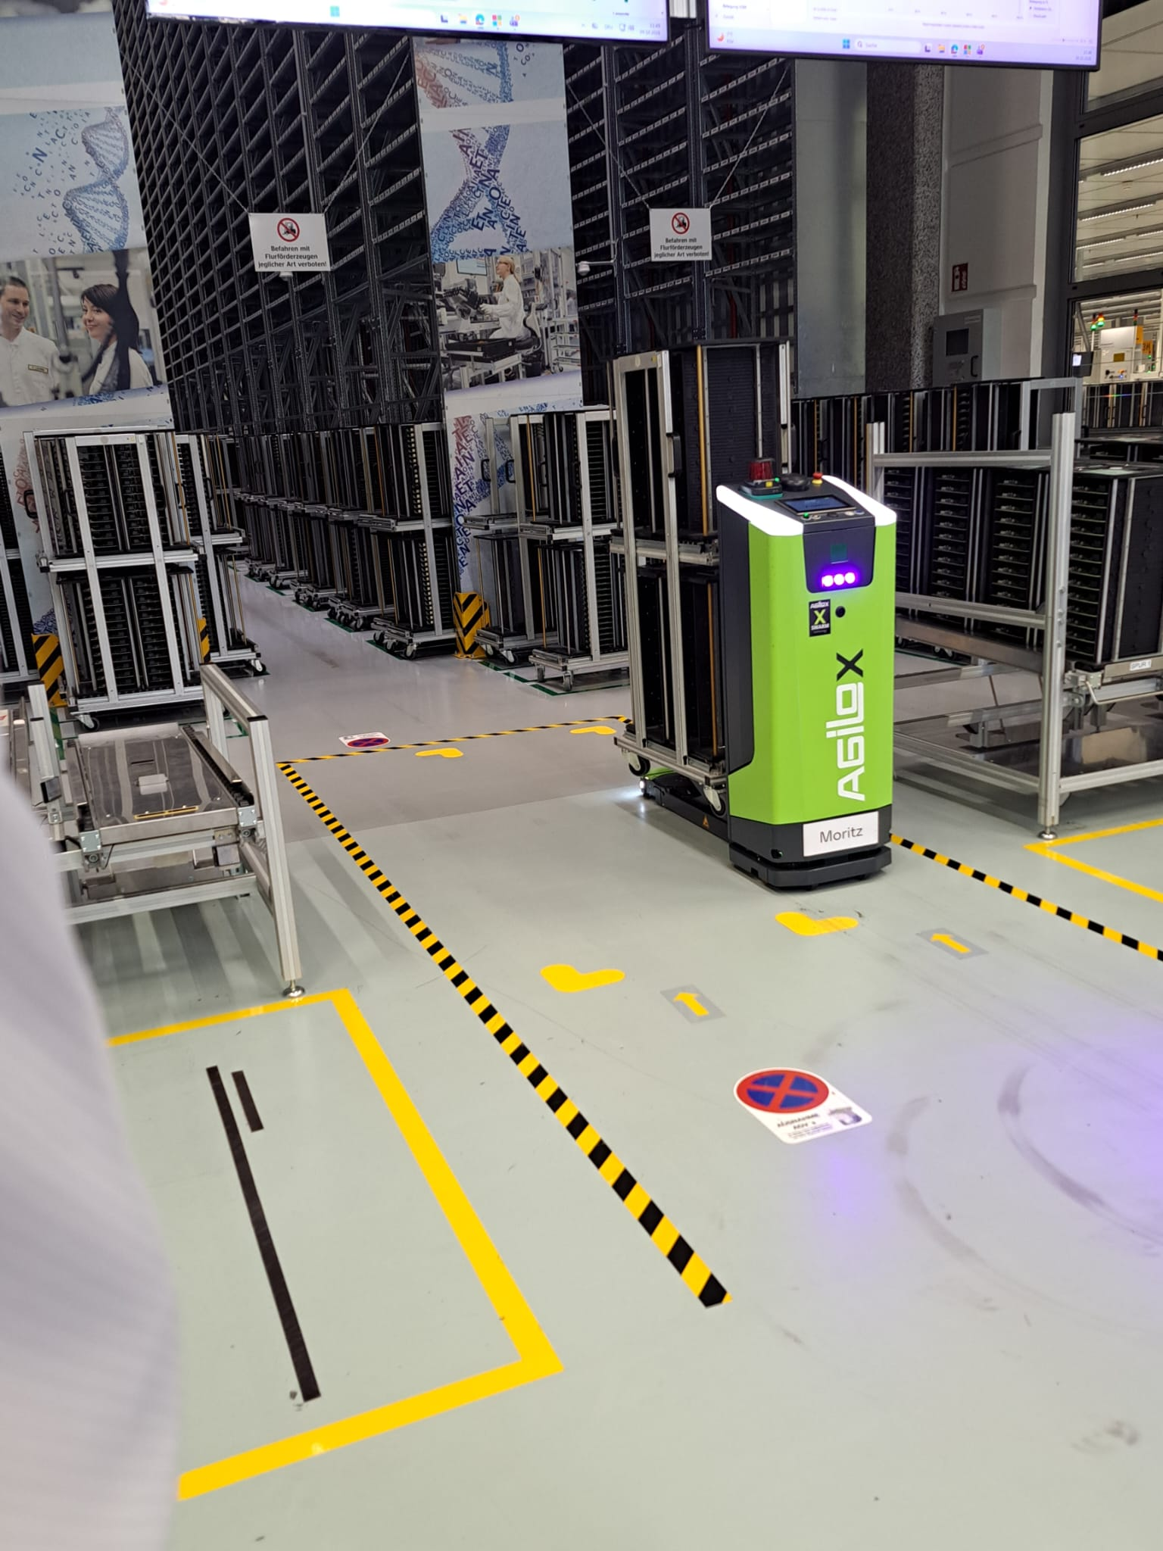
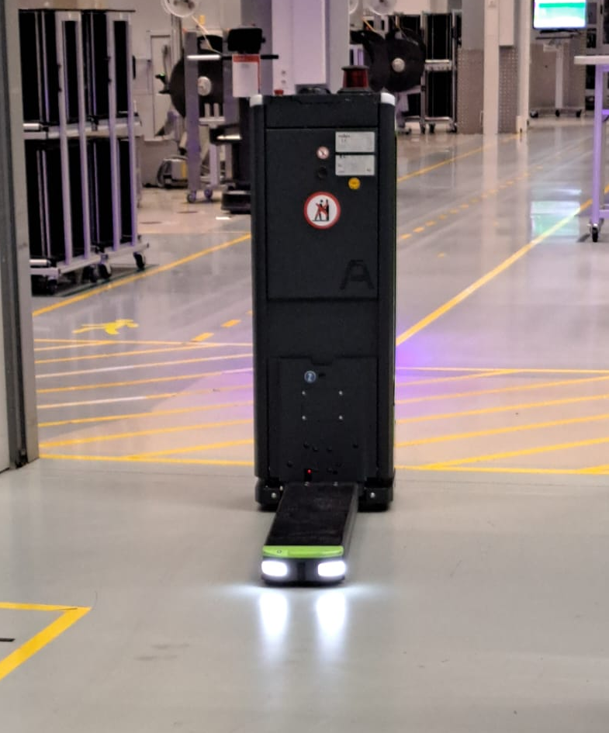
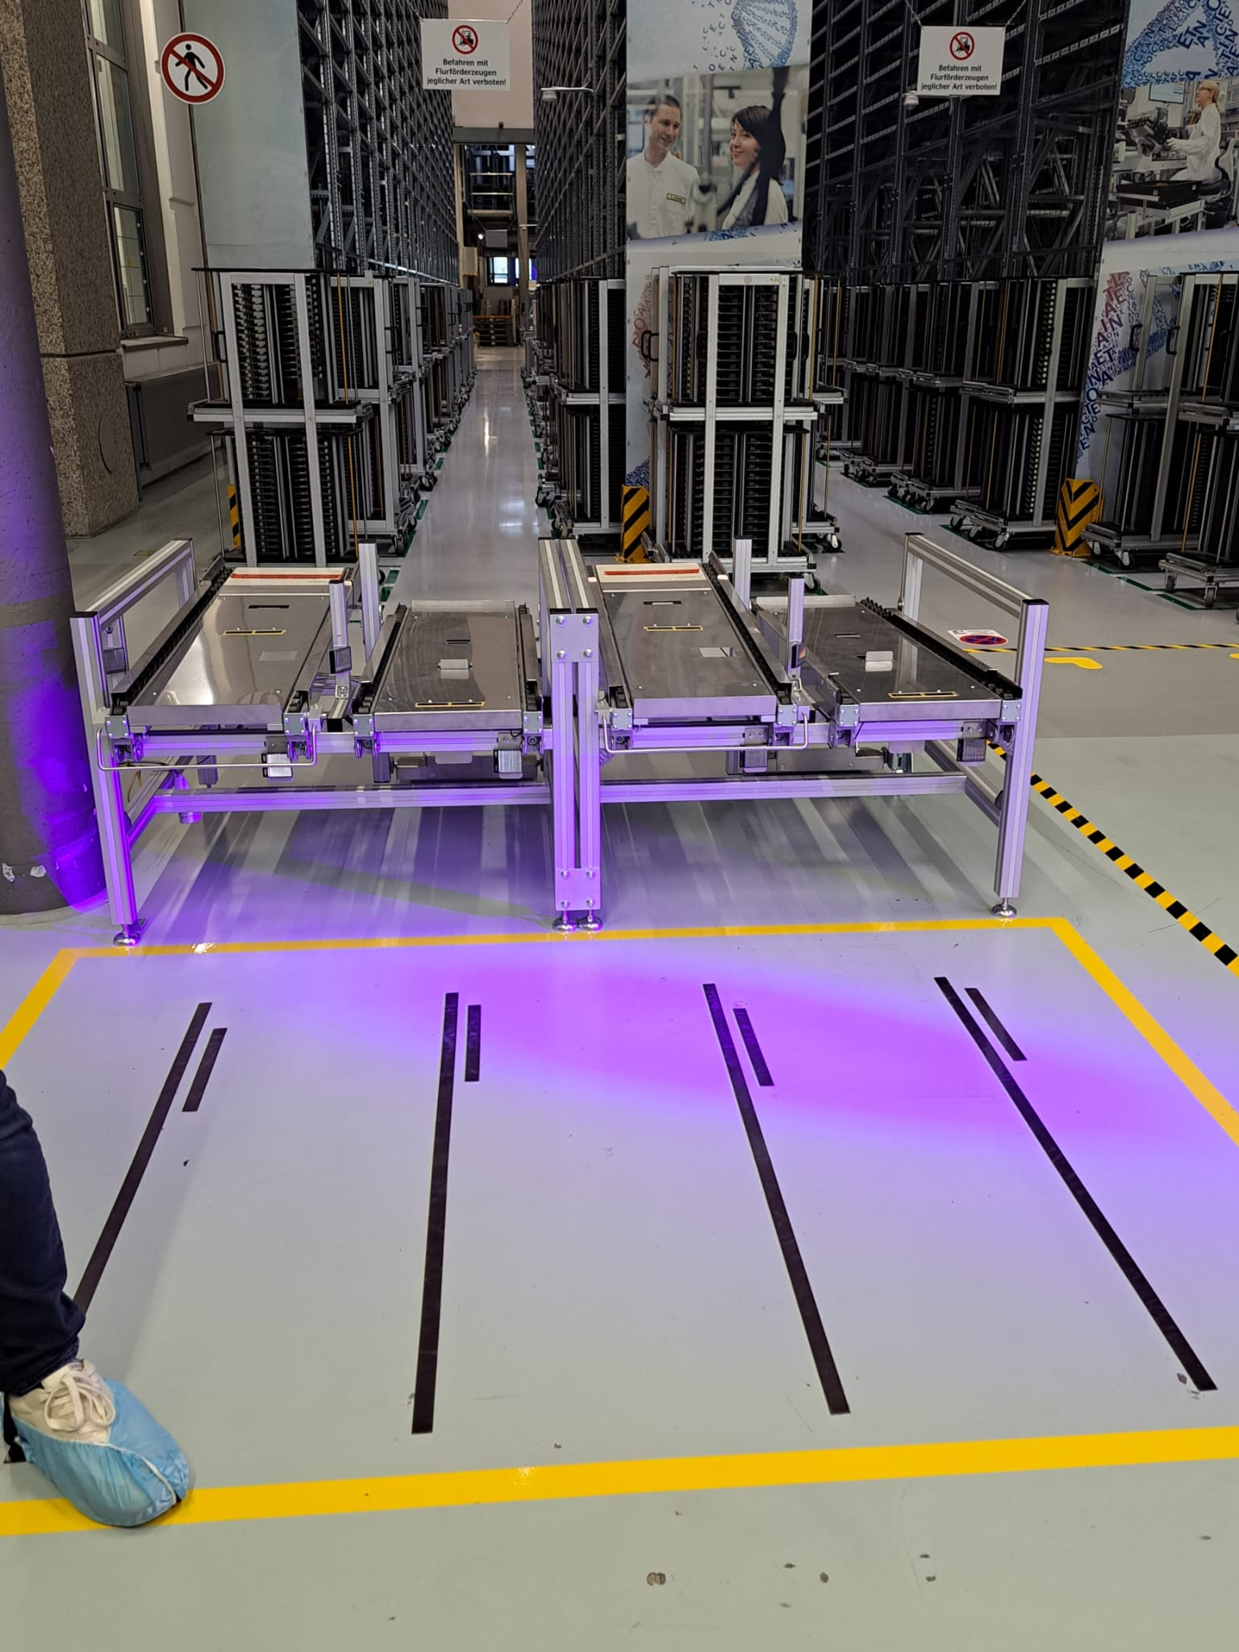
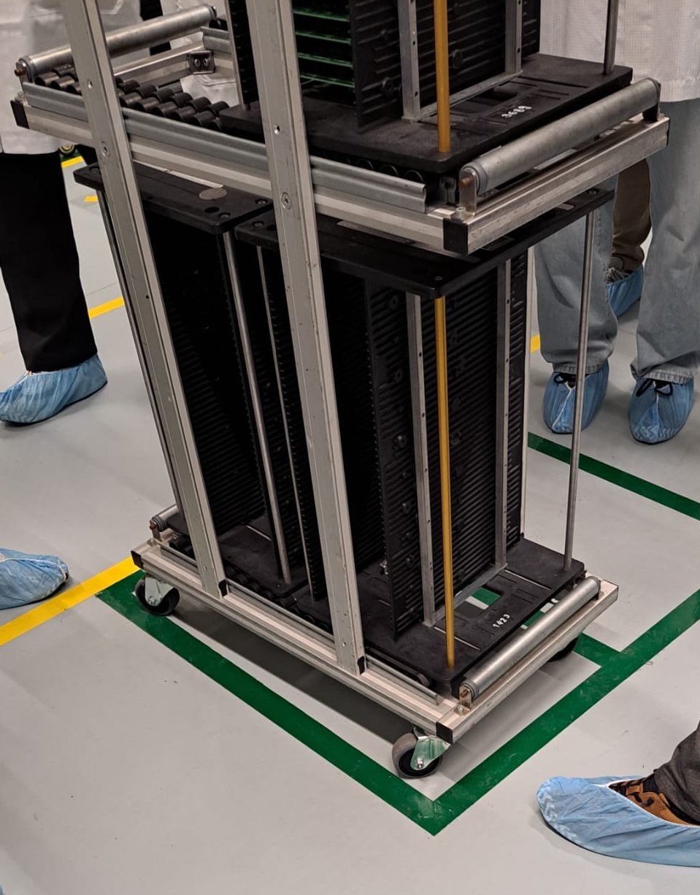
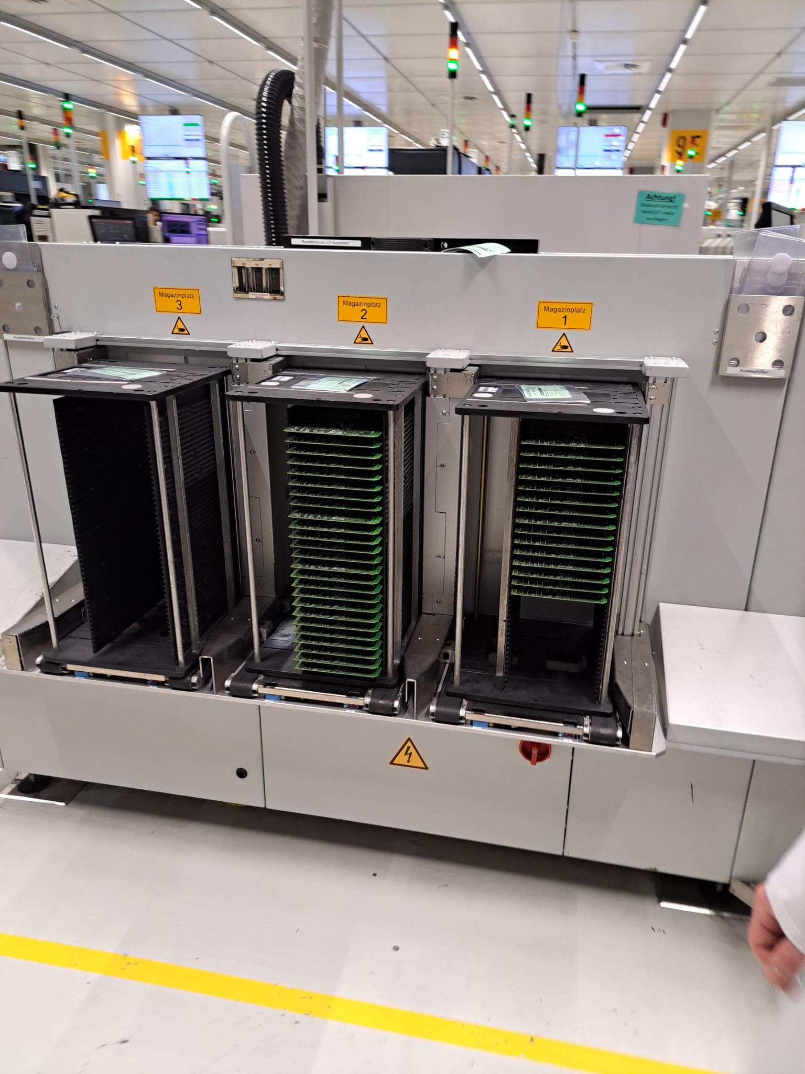
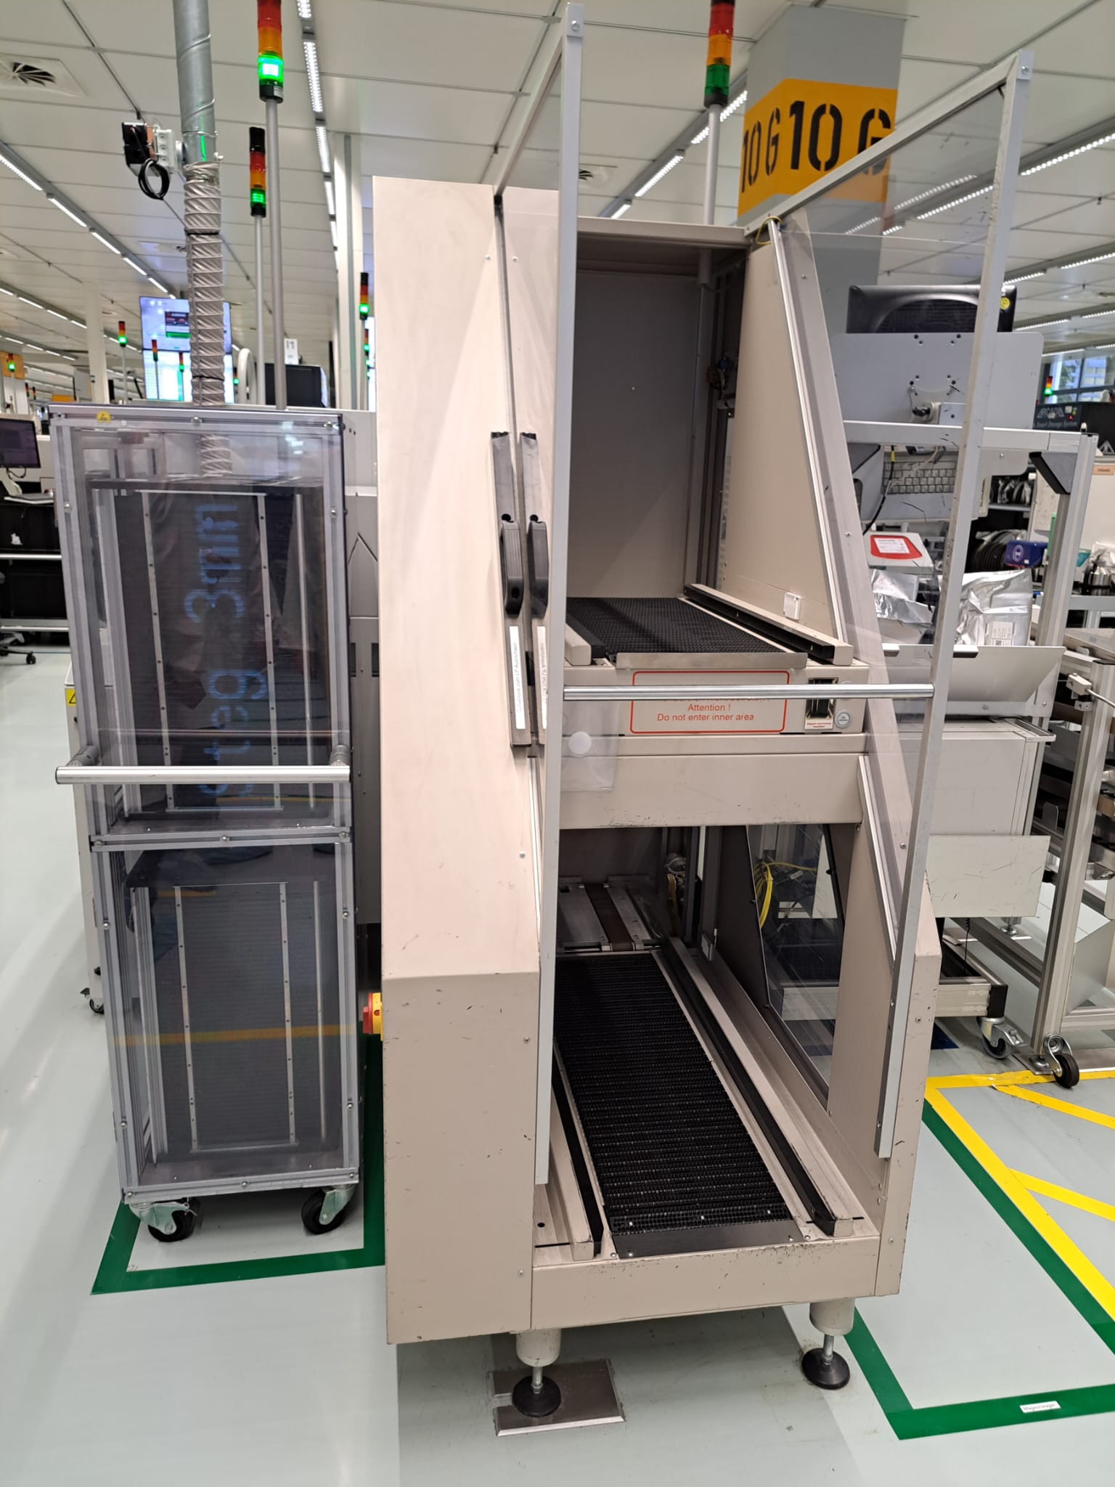
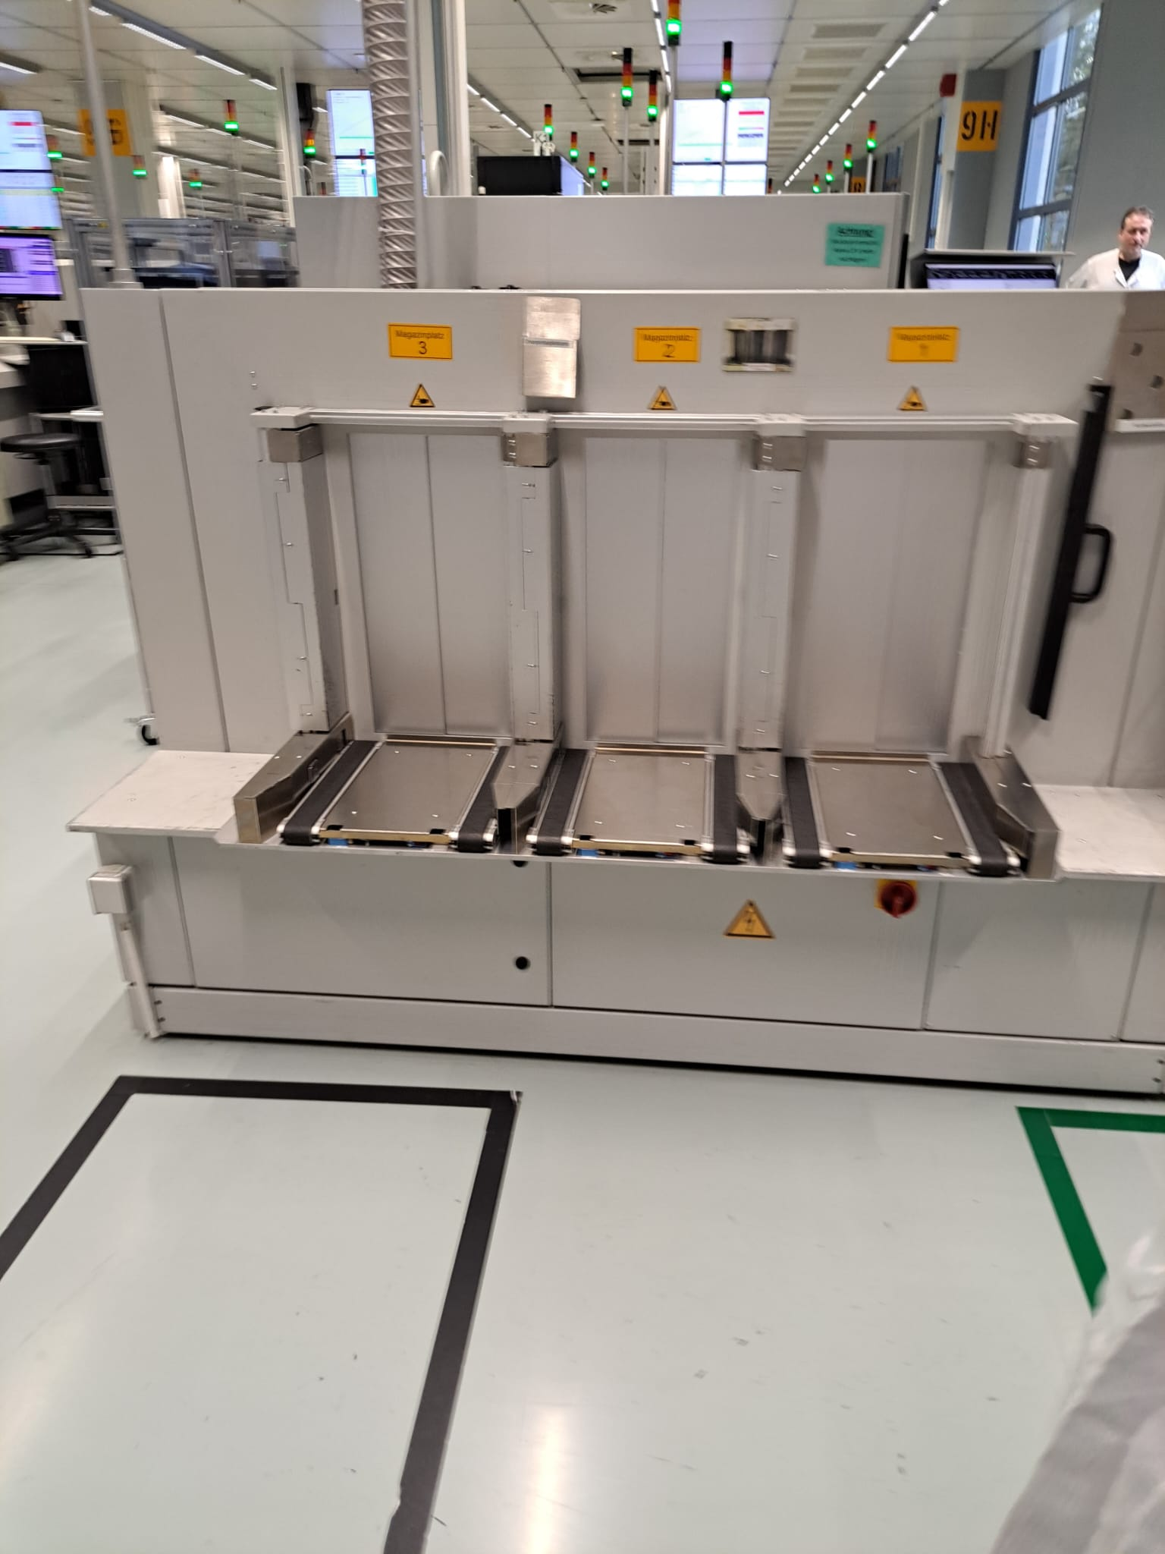
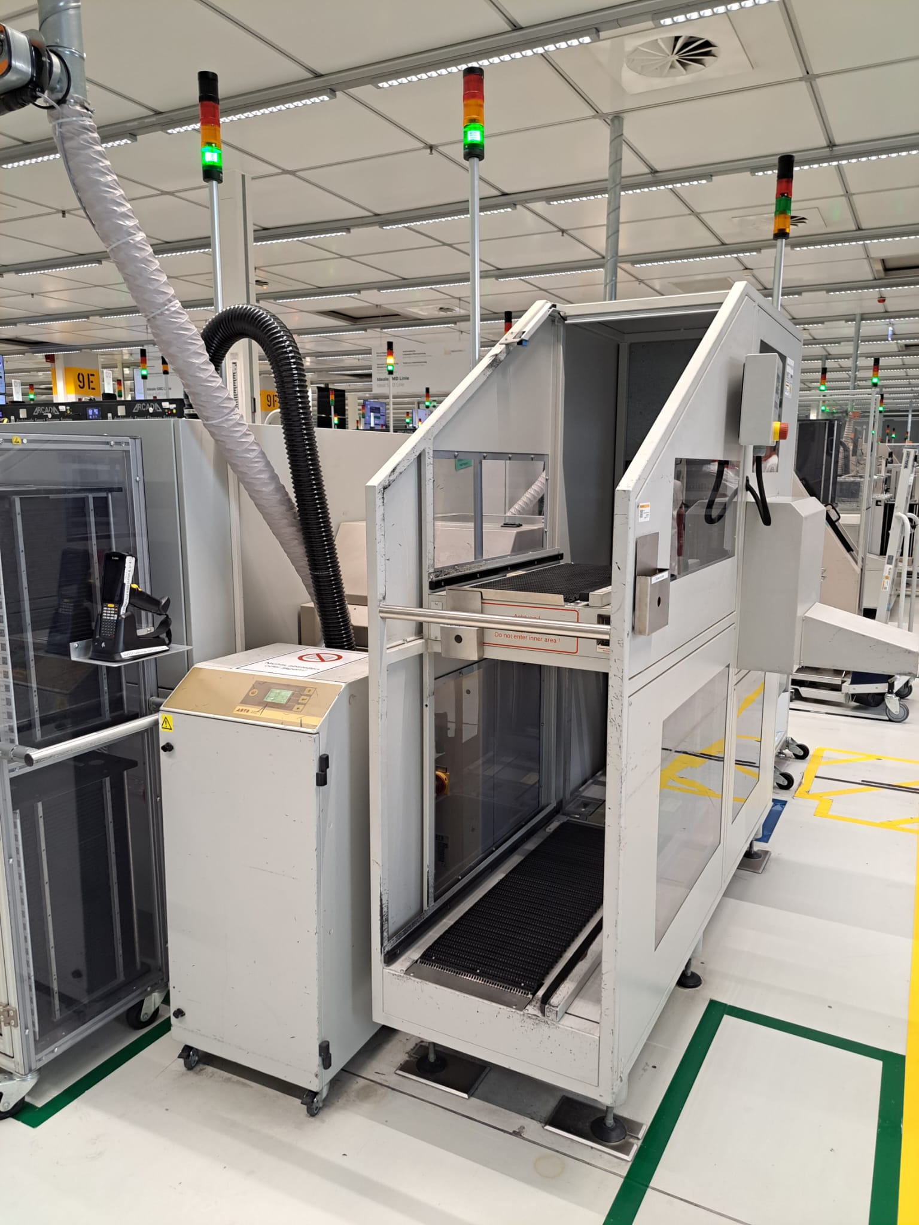
Gesamtprozess: Weg der Magazinwagen
Backend

Slide 4
Aufgabenstellung und Problemverständnis
Übergabe der Magazine automatisieren und Puffer planen
Problem 1: Übergabe
Problem 2: Puffer
Rahmenbedingungen
SMT-Linienentlader füllt Magazine am Linienende, Signal bei „voll“ oder Losende
Mitarbeiter räumen die Magazine in den Wagen (max. 4, 2 Ebenen) und setzen sie am Ziel wieder ein
AGV fährt nur den langen Weg, HVT-Roboter schaffen nur 1 Magazin pro Fahrt
SMT-Fertigung und nächster Prozess laufen zeitlich auseinander
Offen: Menge, Wartezeit und Zuordnung (welche Baugruppe wo, wohin als Nächstes)
Ca. 4.000 Wagen und AGV möglichst nicht umbauen
Schaden 1.500 bis 10.000 € pro Magazin, Genauigkeit 5 mm
Variabel: 2 bis 4 Magazine pro Wagen, Magazin leer, teilweise oder ganz gefüllt
Roboter dürfen sich nicht blockieren

